Slide 1

布比区块链
CONFIDENTIAL. Version 2.0, Last Updated: 2015.10

Slide 2
区块链商用还需解决的问题
账本
存储、读取、检索的效率提升（在大规模数据记录情形下）
对业务可扩展性支持，个性化定制（在各领域应用场景）
共识算法
共识效率
共识的可靠性、安全性
去中心化程度 VS 性能效率
全球还没有一个支撑千万级用户的区块链应用

Slide 3
布比正在做的事情 － 技术
性能优化
安全提升
扩展性增强

Slide 4
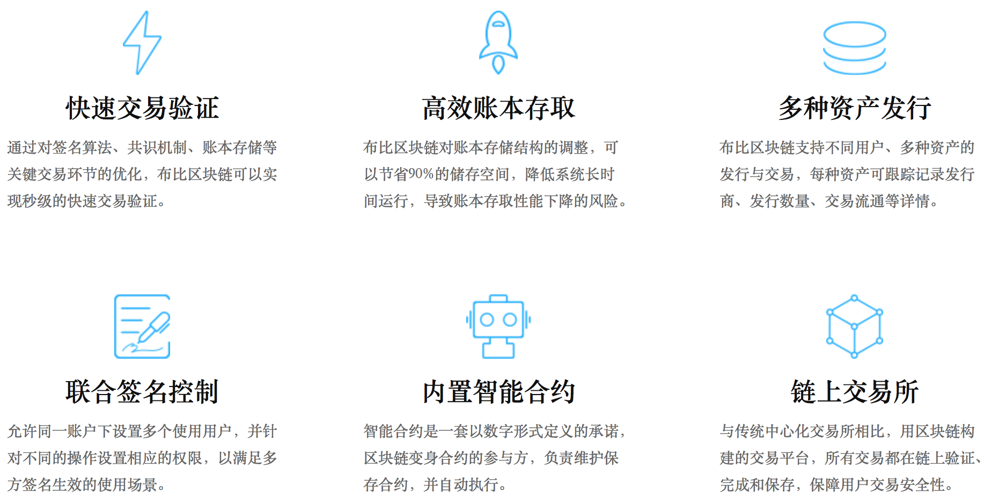
技术优化与创新

Slide 5
布比正在做的事情 － 应用合作
积分
股权
信用
供应链
区块链＋
布比区块链

Slide 6
开发者平台
一期
二期
注册
登陆
免费
试用
SDK
下载
商用
申请
管理
后台
API
说明
测试
报告
开发者论坛
统计
分析
私钥
保险箱
布比开发者平台

Slide 7
谢 谢

